Slide 1
Ищешь достойную работу?
ПРИГЛАШАЕМ В КОМАНДУ
ФЕДЕРАЛЬНОЙ КОМПАНИИ
СПЕЦИАЛИСТОВ
ЦЕНТРА
КОММУНИКАЦИЙ
Гибкий график
Возможность работать несколько часов в день
Оплачиваемое обучение
Официальное
трудоустройство
Опыт не требуется, всему научим!
Запишись на собеседование:
8 923 285 01 84
Адрес: Телевизорная 1 стр. 14

Slide 2
Ищешь достойную работу?
ПРИГЛАШАЕМ В КОМАНДУ VOXYS
СПЕЦИАЛИСТОВ
ЦЕНТРА КОММУНИКАЦИЙ
Гибкий график
Возможность работать несколько часов в день
Оплачиваемое обучение
Официальное
трудоустройство
Опыт не требуется, всему научим! ПРИМИ ВЫЗОВ И СТАНЬ ЧАСТЬЮ
ФЕДЕРАЛЬНОЙ КОМПАНИИ!
Запишись на собеседование:
8 923 285 01 84

Slide 3
ЗНАКОМСТВО С КОМПАНИЕЙ

Slide 4
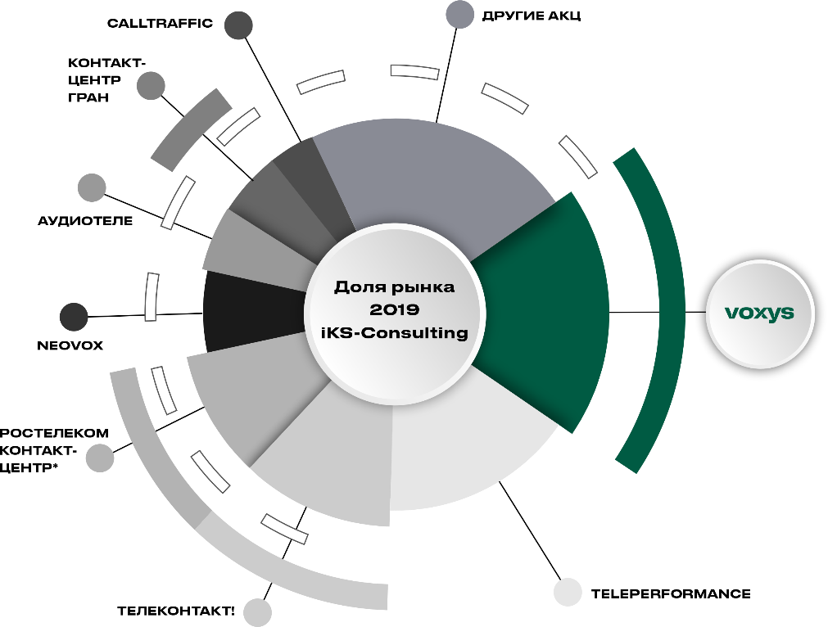
ЛИДЕР РЫНКА
4,4%
22,9%
4,6%
VOXYS - первая компания, которая достигла 18,4% российского рынка аутсорсинговых
контакт-центров за всю историю развития отрасли
5%
7%
18,4%
*
9,6%
16%
12,1%
*По оценке рынка iKS-Consulting
Notes:
Оформить текст более привлекательно и заметно

Slide 5
МЫ РЕАЛИЗУЕМ МИССИЮ КОМПАНИИ,
ОСНОВЫВАЯСЬ НА ШЕСТИ ГЛАВНЫХ ЦЕННОСТЯХ

Slide 6
РАЗВИТИЕ
ПЕРСОНАЛА
ПОДДЕРЖКА
Менторство и программа наставничества
Отточенность процессов и дисциплина
Регулярные тренинги, направленные на развитие полезных soft skills
ОБУЧЕНИЕ
ПООЩРЕНИЕ
КОМАНДА
Академия VOXYS –
корпоративное обучение и повышение квалификации
Online платформа для оценки, обучения и адаптации
Систематическая оценка прогресса
Премии по результатам эффективной работы
Конкурсы и соревнования
Фокус на командной работе, взаимовыручке и поддержке
на всех уровнях.
Участие в благотворительной программе REDVOX, корпоративные мероприятия и праздники

Slide 7
КОРПОРАТИВНАЯ ЖИЗНЬ
ПРОФЕССИОНАЛЬНЫЕ СОРЕВНОВАНИЯ
На каждом проекте выбираем лучшего сотрудника, который получает признание и ценные подарки
ТВОРЧЕСКИЕ КОНКУРСЫ И МАСТЕР-КЛАССЫ
Здесь каждый может проявить свой талант и поделиться своими умениями с коллегами
БЛАГОТВОРИТЕЛЬНОСТЬ
Мы оказываем помощь детям в детских домах, лечебных учреждениях

Slide 8
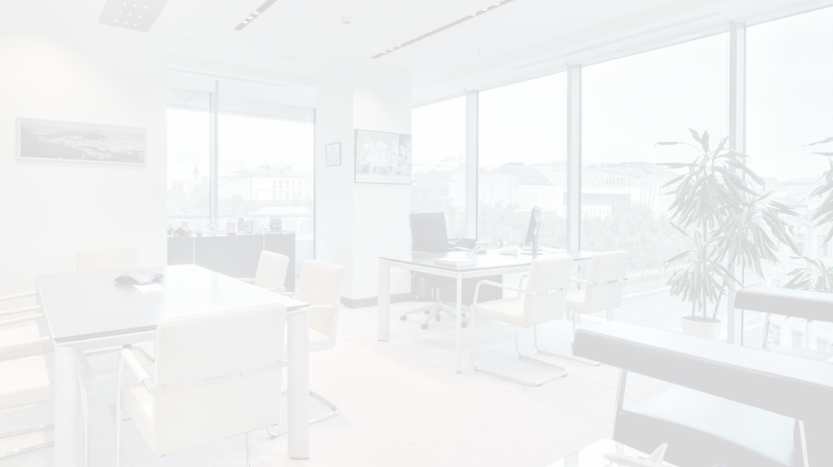
ТЫ ПОЛУЧИШЬ
ВОЗМОЖНОСТЬ РАБОТАТЬ В КОМФОРТНЫХ УСЛОВИЯХ
Оборудованные рабочие места
Персональные компьютеры
Чистые, просторные и уютные офисы
Все необходимое рядом: столовые, гардеробные, комнаты отдыха

